Slide 1
ㅇ
Come On Board
최종 발표 자료
D조 – Come On, Board(보드게임 모임찾기)
이현우, 성종원, 이재훈, 박상명, 이윤성, 김은비

Slide 2
Index
1
1.
2.
3.
4.
5.
6.
7.
개요
Architecture
ERD
시연 영상
Flow Chart
주요 기능 소개
개발 환경

Slide 3
1. 개요
1
주제
보드게임 모임 찾기 웹 서비스
팀명 소개
Come on board : 배에 올라타다. ~에 참여하다
Come On, Board! : 보드게임 하고 싶은 모두! Come on!
주요 서비스
지역, 선호게임을 정해 보드게임모임을 만들고 참여,
만든 모임을 진행할 보드게임카페 예약,
보드게임 관련 이야기를 자유롭게 할 수 있는 커뮤니티
색상
R : 234
G : 067
B : 053
R : 251
G : 188
B : 005
R : 066
G : 133
B : 244
R : 052
G : 168
B : 083
R : 138
G : 141
B : 146

Slide 4
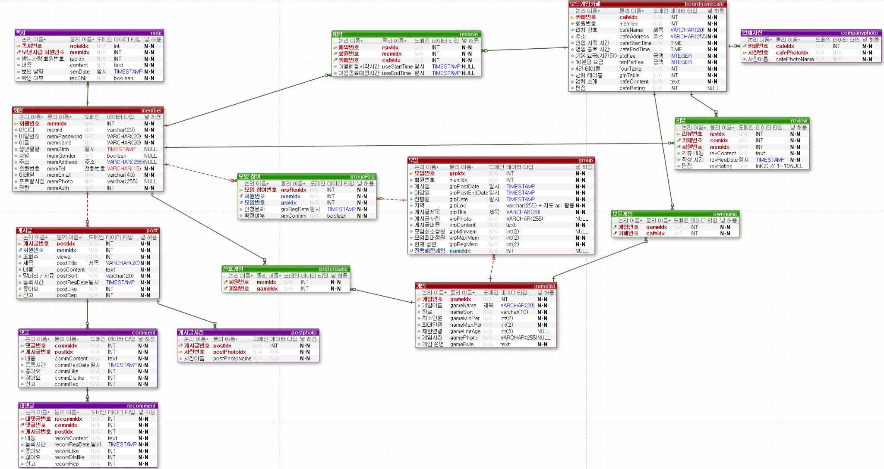
2. ERD

Slide 5
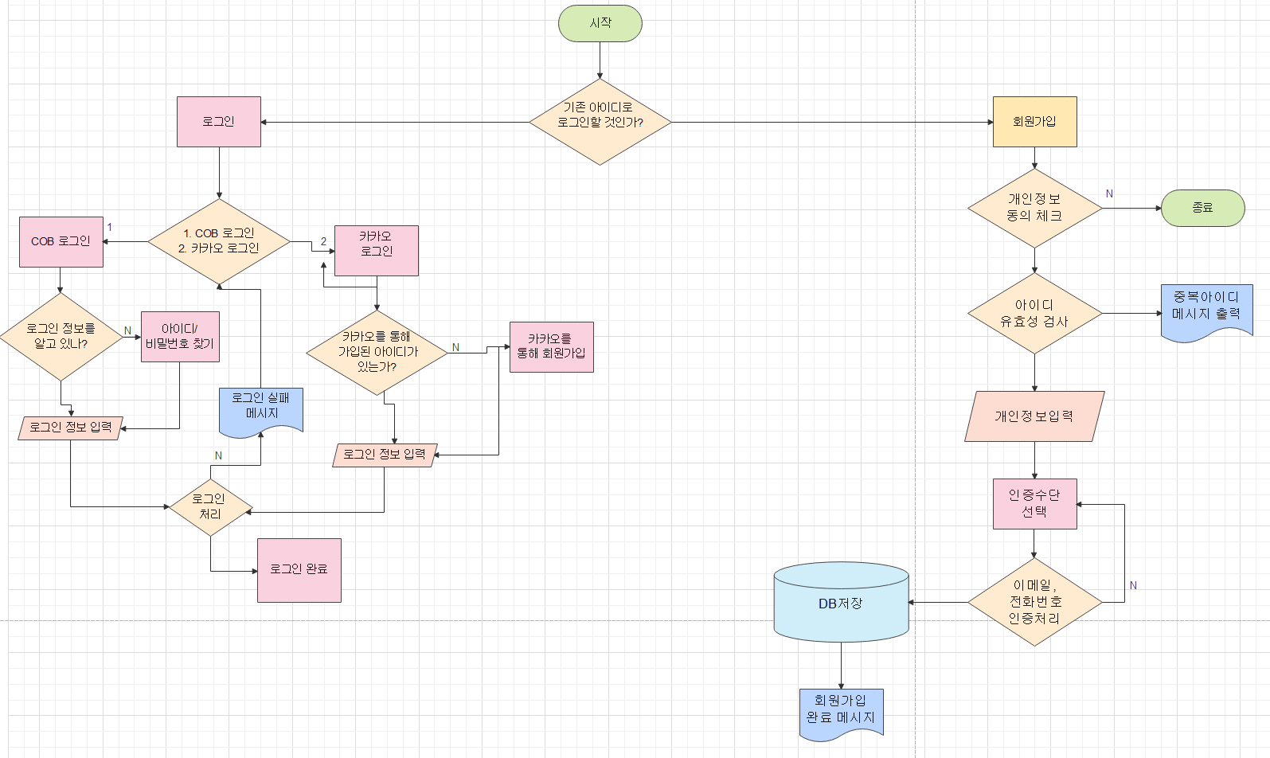
3. Flow chart
로그인

Slide 6
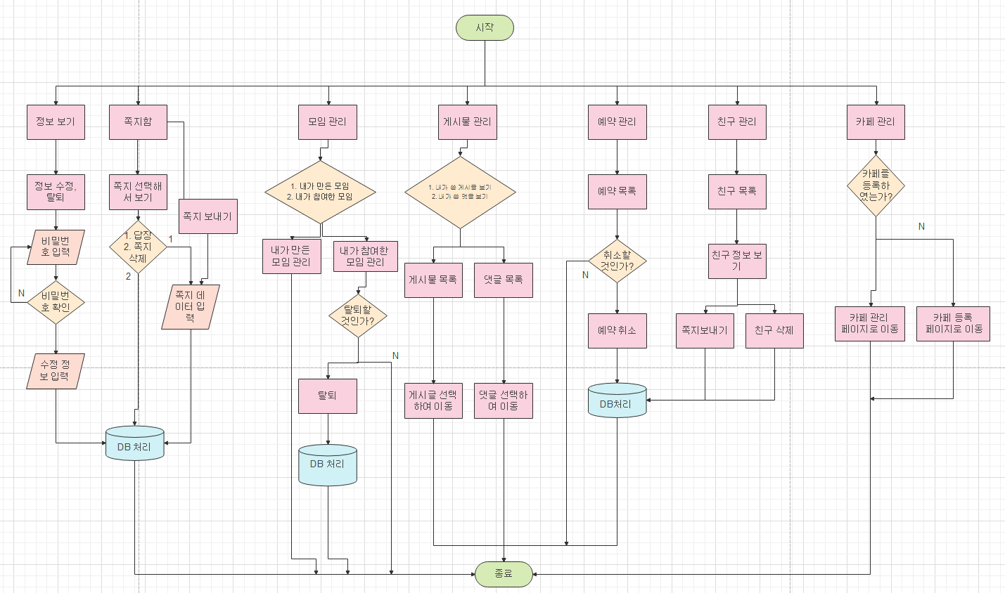
3. Flow chart
마이페이지

Slide 7
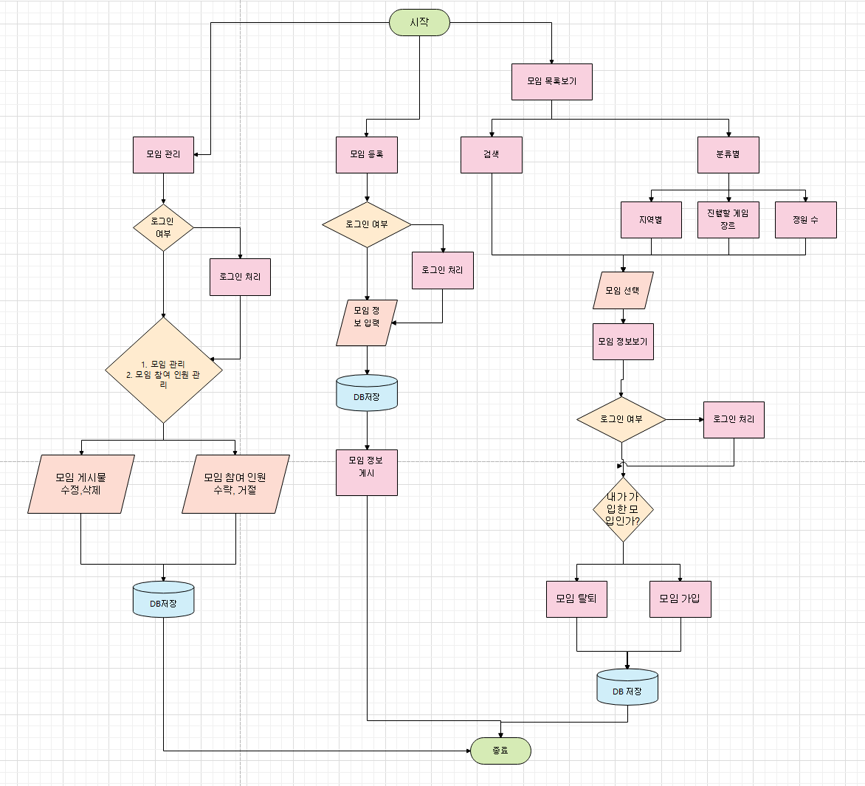
3. Flow chart
모임

Slide 8
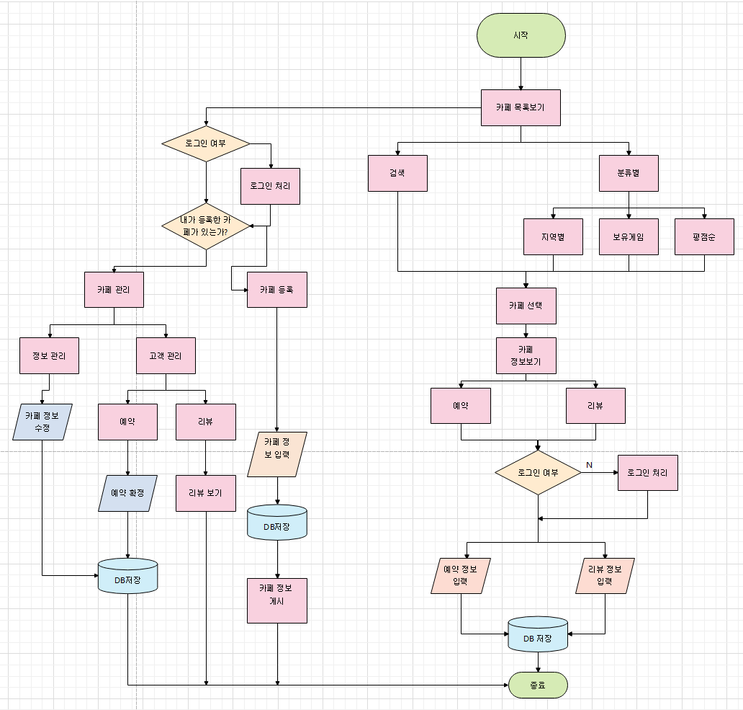
3. Flow chart
카페

Slide 9
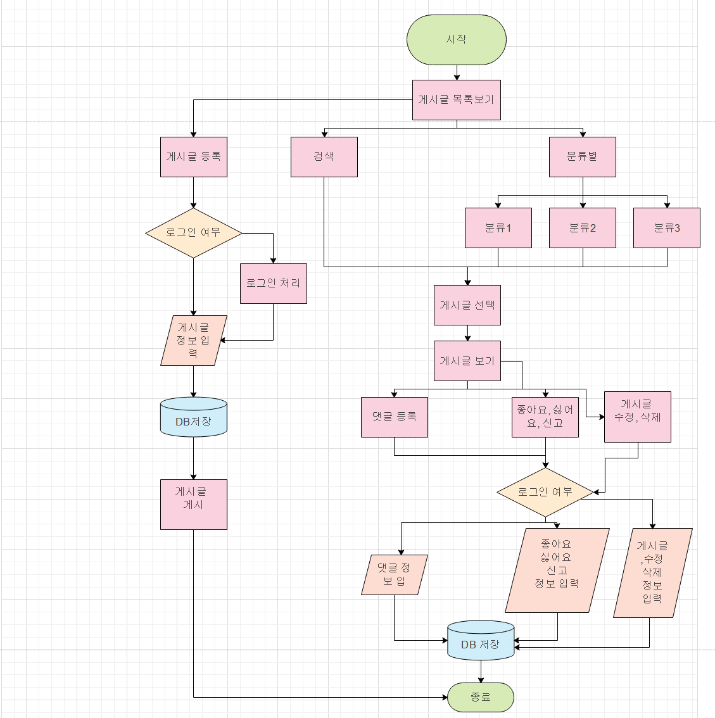
3. Flow chart
게시물

Slide 10














4. 개발환경
Front-end
Back
-end
Server & DB
API &Tool

Slide 11

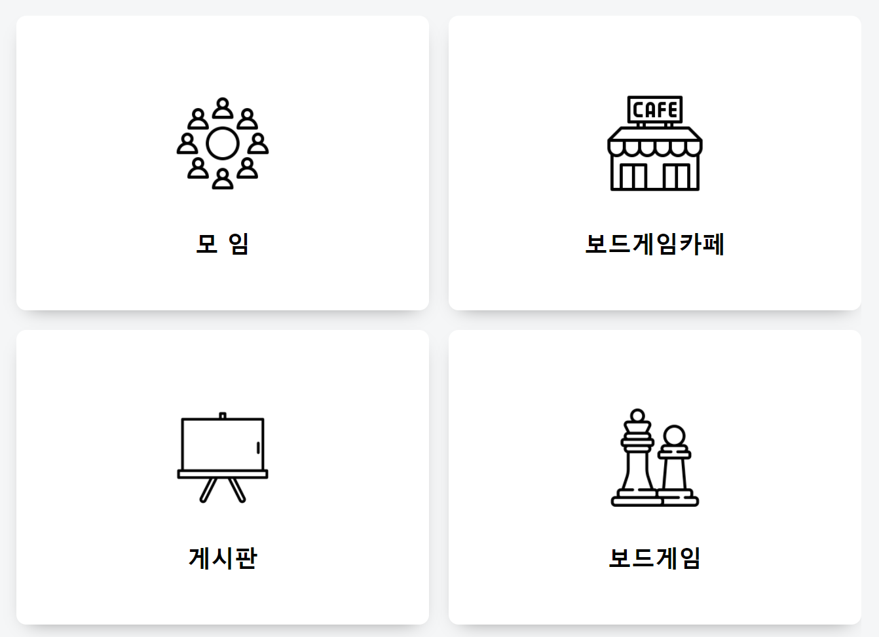

5. Architecture
b
request
response
Browser
Client
response
request
내부 API
request
response
외부 API
Database

Slide 12

주요 기능 소개
회원 & 친구

Slide 13
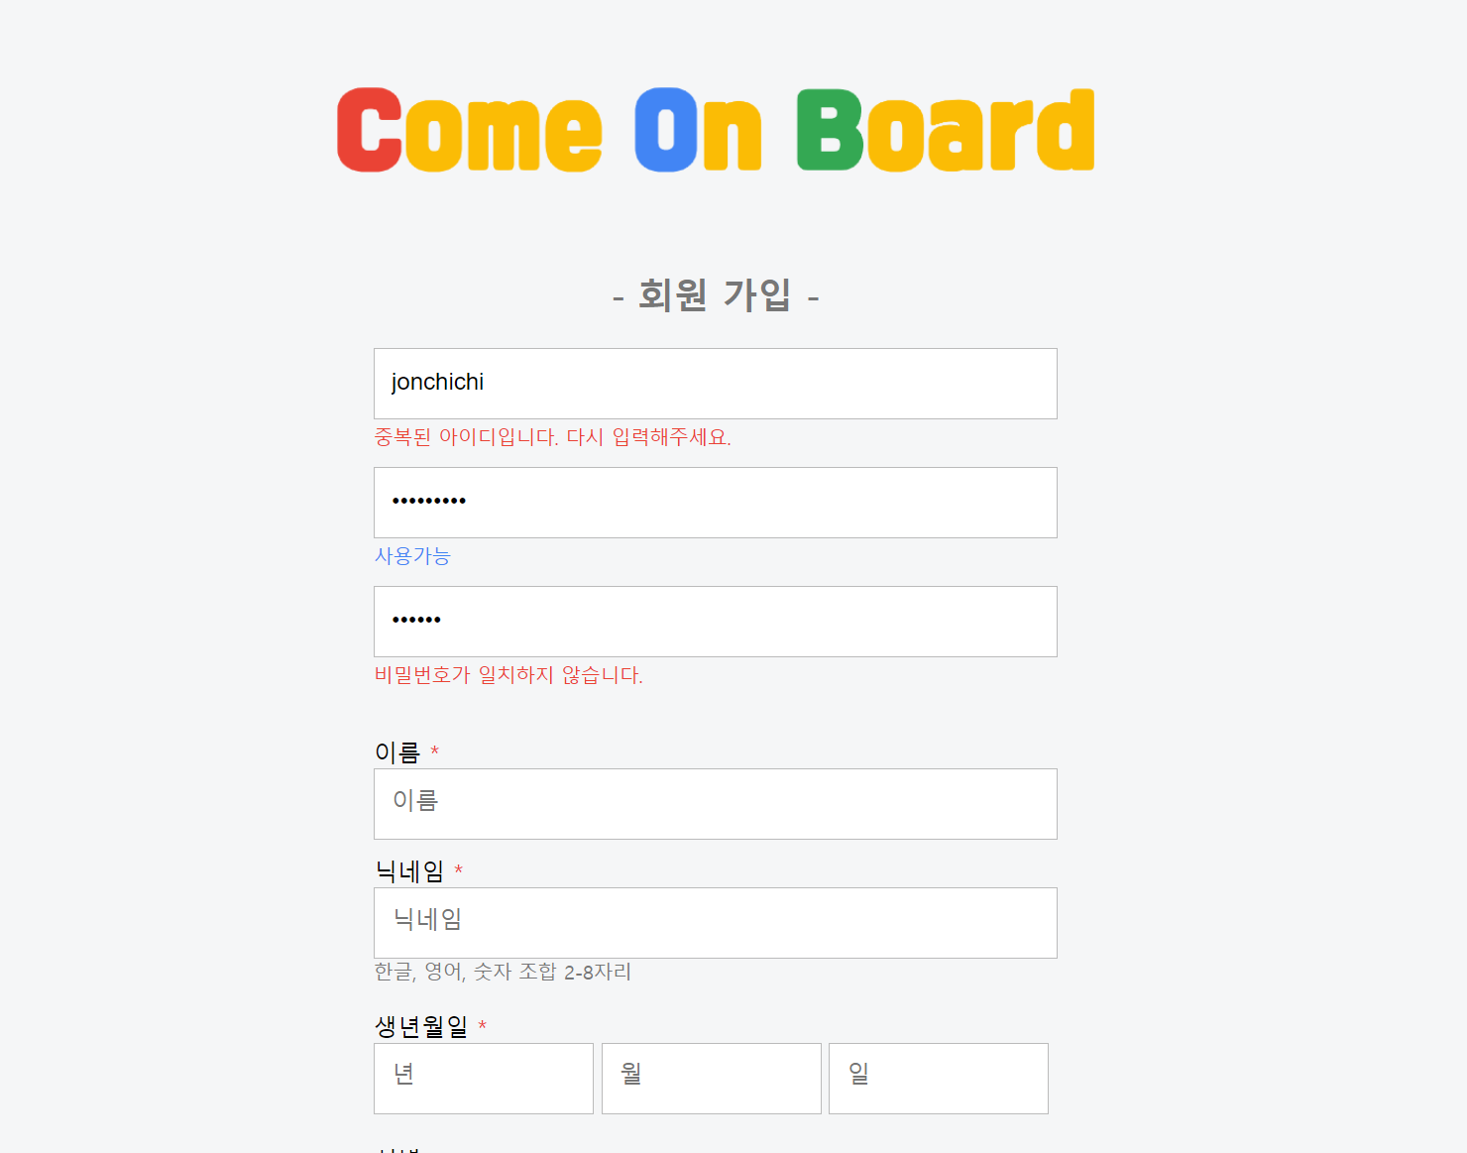
7. 주요기능 소개
회원가입 – 유효값 확인
1
Ajax를 사용,
DB에서
중복된 데이터가
있는지 확인
정규식을 사용하여,
형식에 맞지 않을 경우
오류 메시지 출력

Slide 14
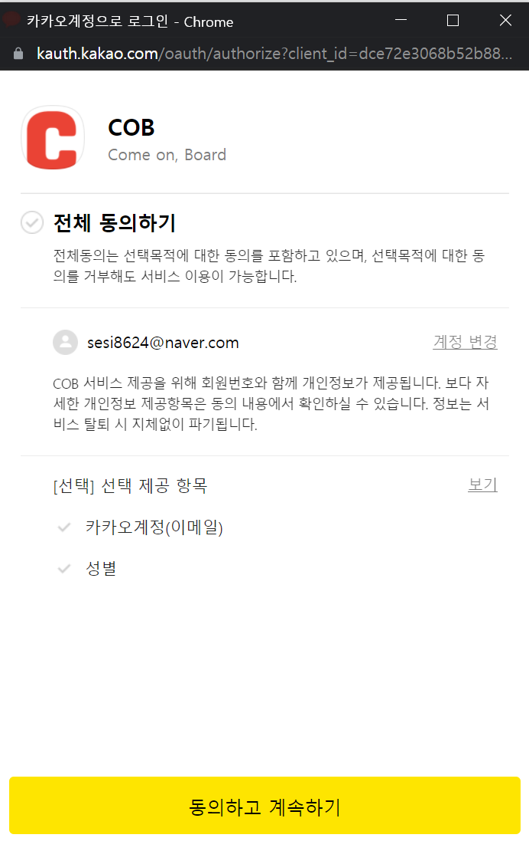
7. 주요기능 소개
카카오 로그인
1
Kakao API를 사용,
최초 로그인시
사용에 대한 동의 확인
이후 간편 로그인 진행
선택 제공 항목을 통해
더 간편한 회원가입 기능 구현

Slide 15
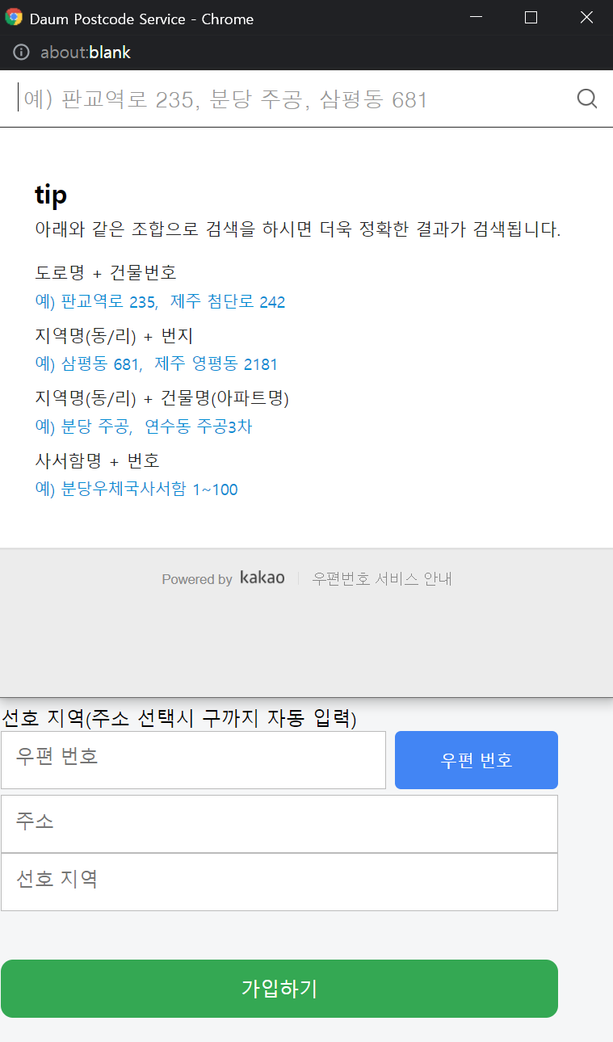
7. 주요기능 소개
회원가입 – 주소 API
1
우편 번호 클릭시
다음 카카오
주소 API 호출,
주소 입력시 자동으로
해당 주소의 구를
회원의 선호 지역으로 입력
ex) 서울특별시 도봉구

Slide 16
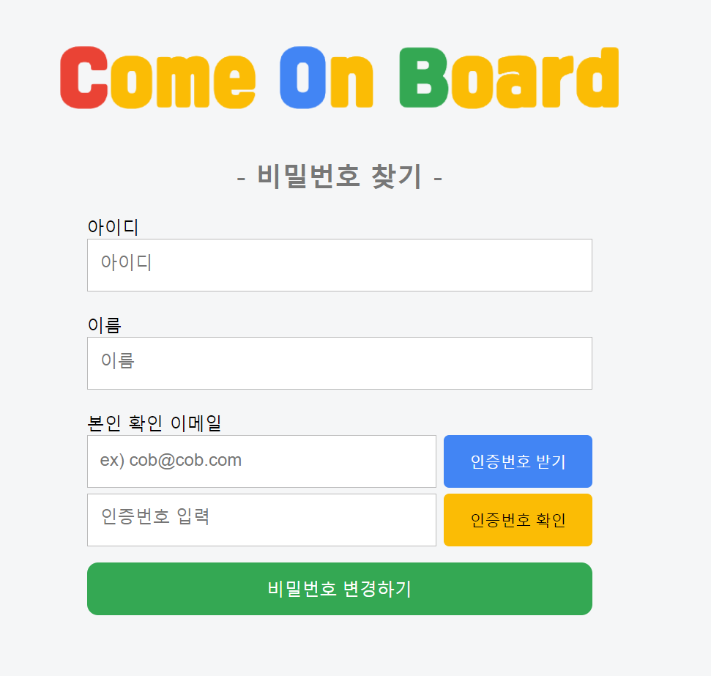
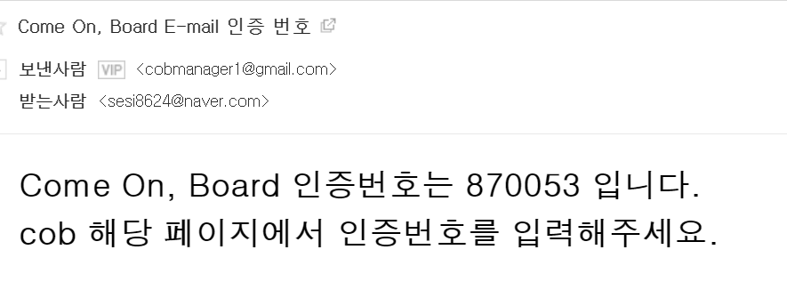
7. 주요기능 소개
비밀번호 찾기
1
MailSender를 이용,
회원의 이메일 주소에
인증 메일 발송
6자리 인증 번호를
임의로 생성하여
확인 시 비밀번호 변경

Slide 17
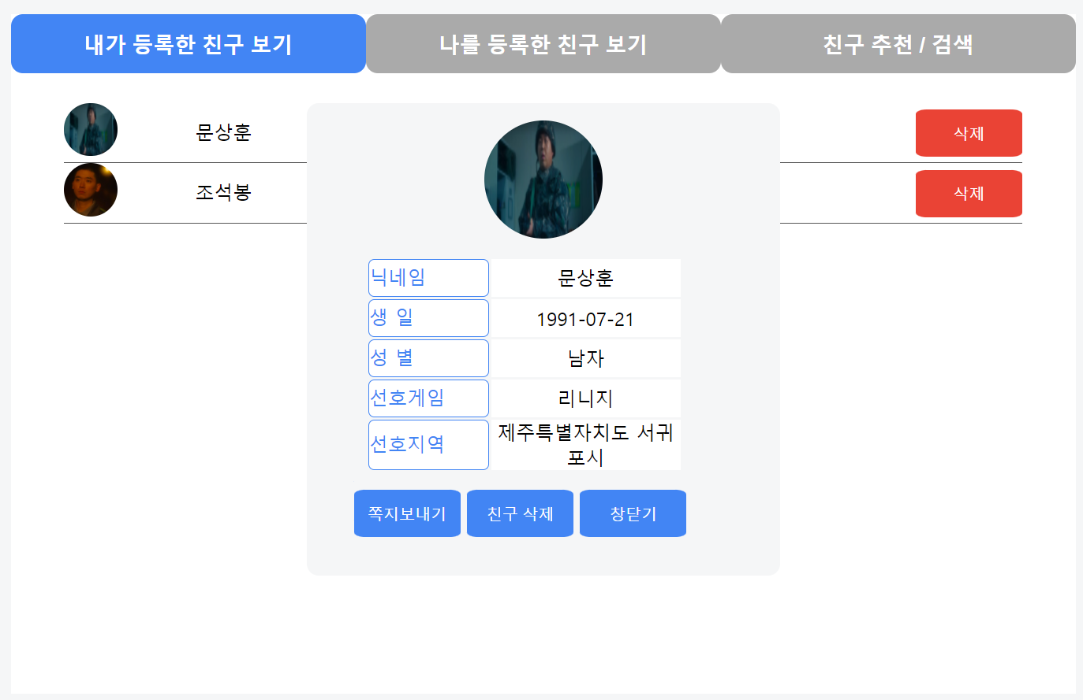
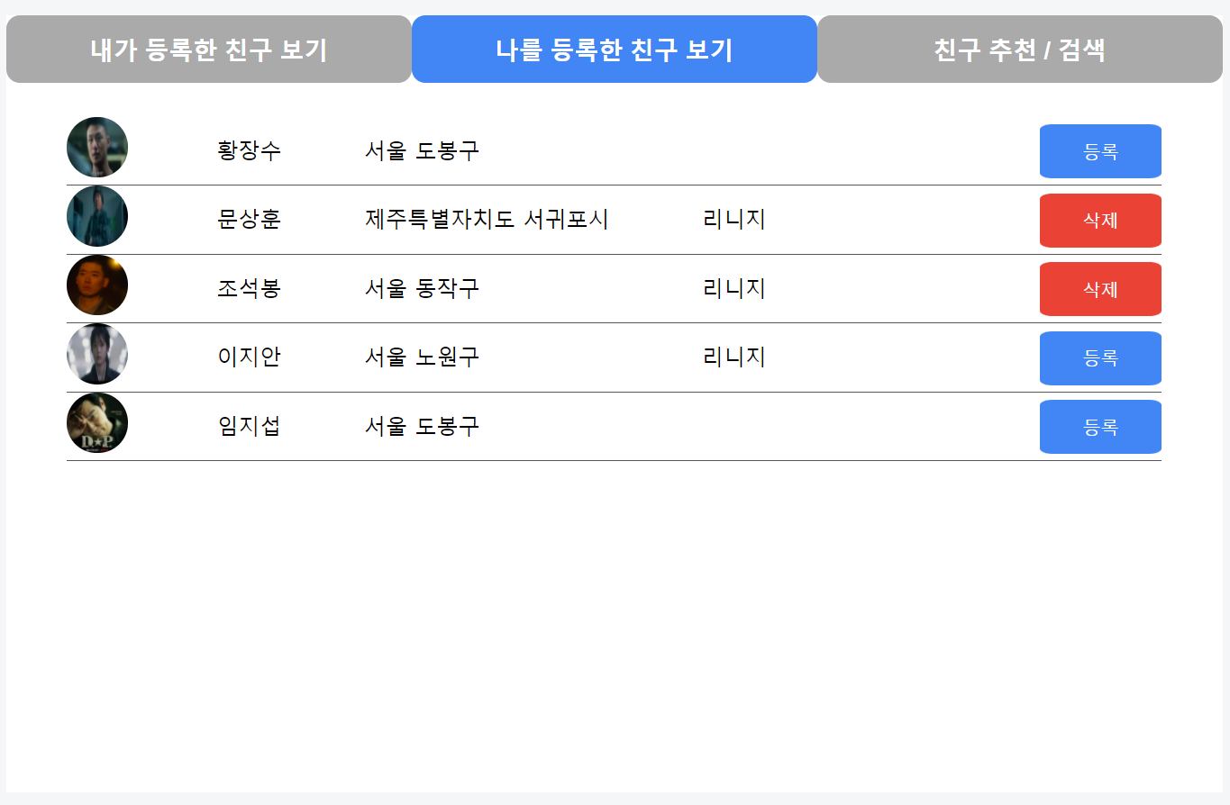
7. 주요기능 소개
Follower & Following
1
내가 등록한 친구
내가 등록한 친구에
대한 list 출력과
각각 개별 회원에 대한
친구 정보보기 기능 구현
나를 등록한 친구
내가 등록했는지(맞팔로우)
여부에 따라 등록과 삭제를 더 쉽게 할 수 있도록 구현

Slide 18
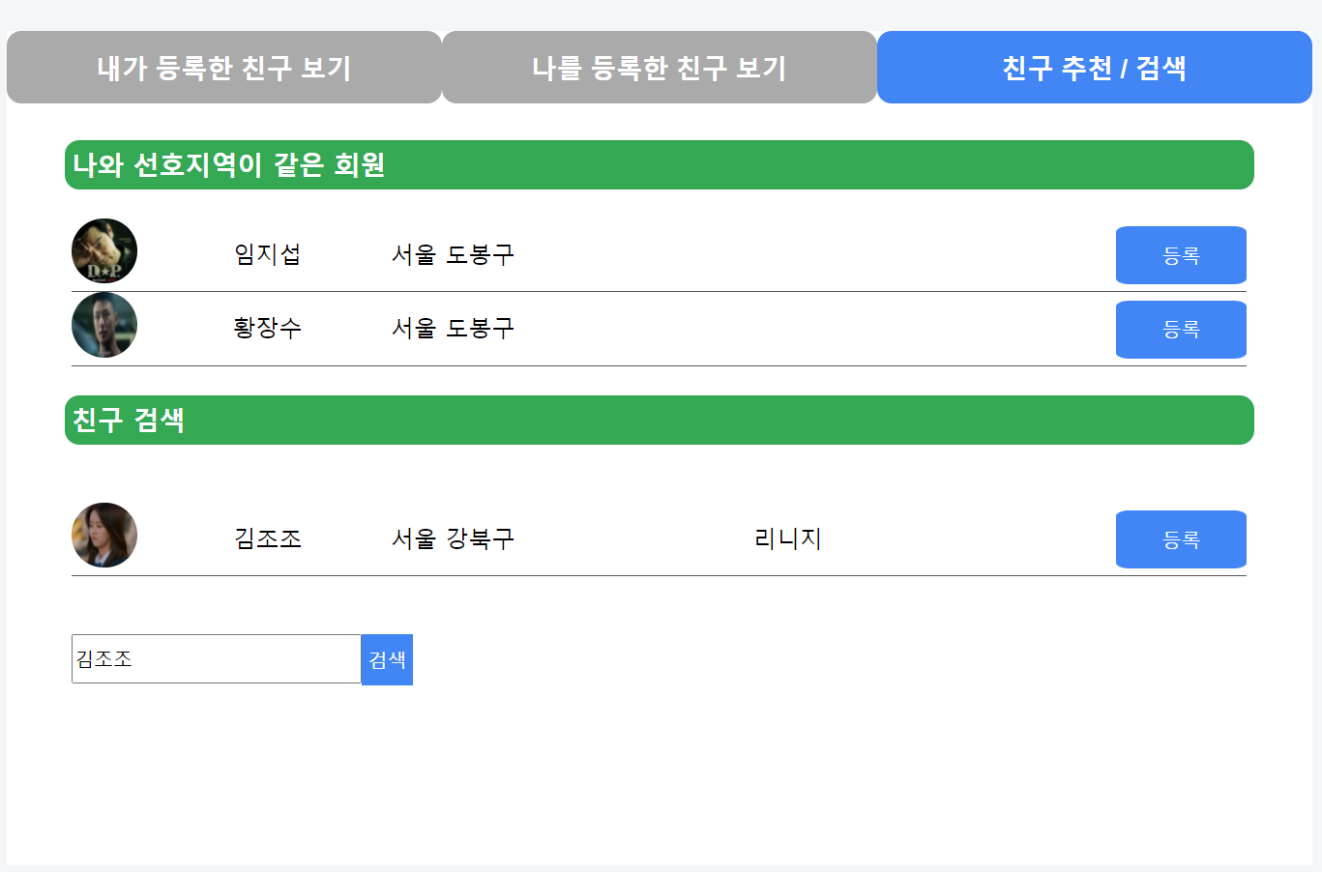
7. 주요기능 소개
친구 추천 & 검색
1
내 정보에 입력한
선호 지역을 기반으로
같은 지역의 회원을 추천
입력 값에 따라 다른 회원의
정보를 화면에 출력

Slide 19

주요 기능 소개
게시판

Slide 20
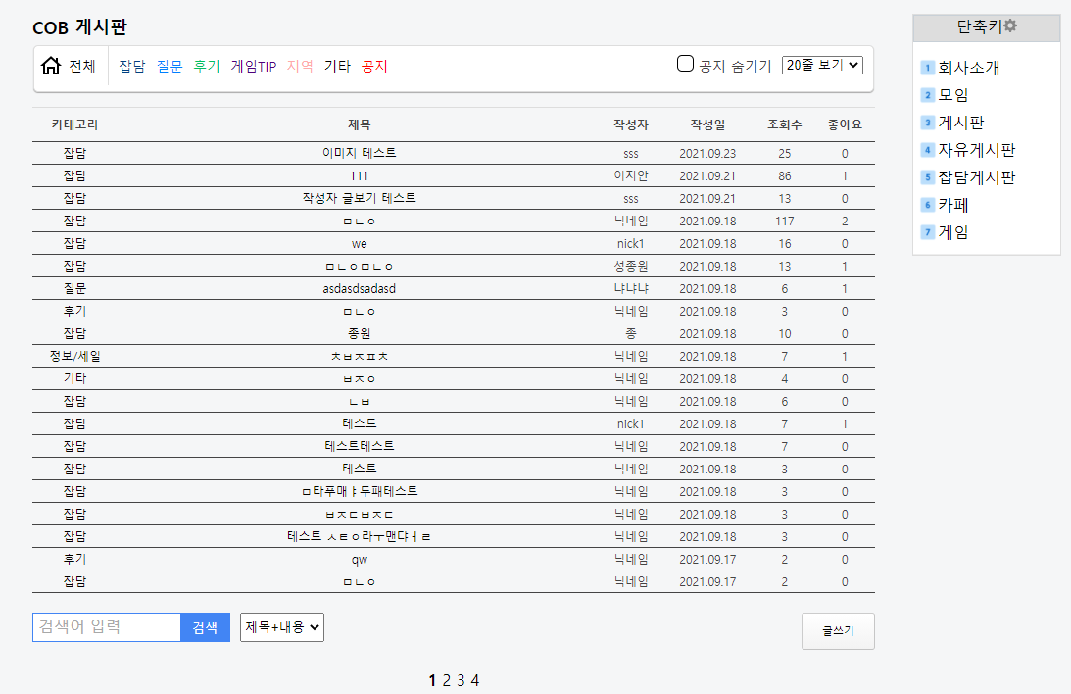
7. 주요기능 소개
게시판 글쓰기
1
게시글 출력
서버를 통해 작성된
게시글 리스트 보여주기
작성자가 게시글 작성

Slide 21
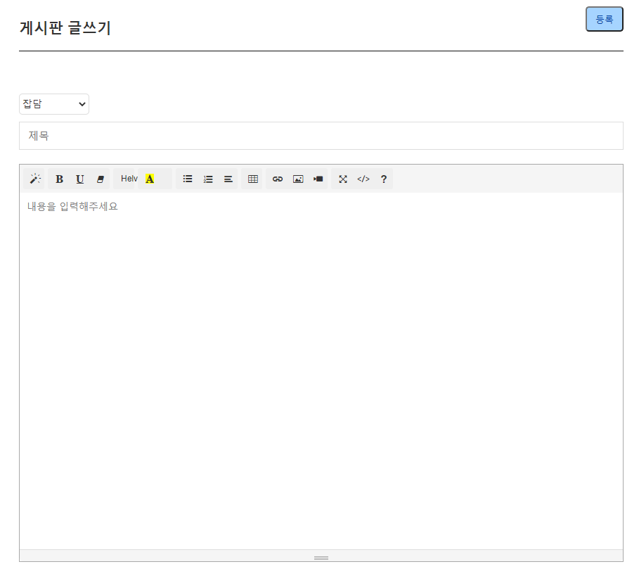
7. 주요기능 소개
게시판 글쓰기
1
게시글 등록
작성자가 게시하고자 하는 내용을 입력 후 등록
Summernote
웹 에디터를 사용해서
텍스트 형태의 글쓰기 이외의 기능을 구현

Slide 22
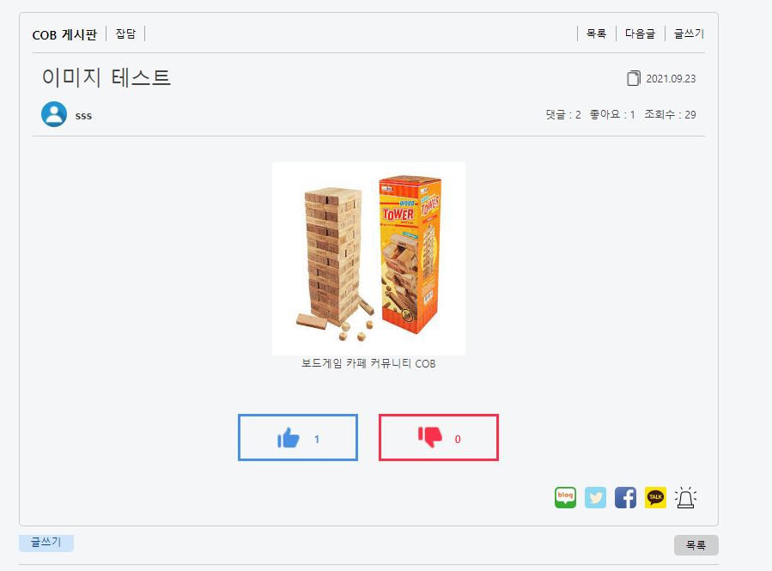
7. 주요기능 소개
게시판 글쓰기
1
게시글 상세 출력
이전 페이지에서 작성한 글을 상세히 보여주기
공유 API
각각의 SNS 공유 API를
이용해서 사용자가 개인의SNS에 해당 게시글을 공유

Slide 23
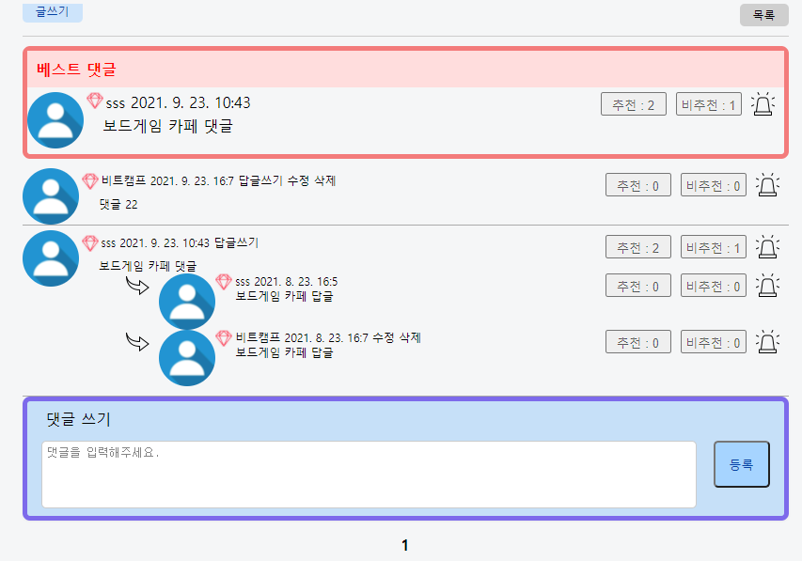
7. 주요기능 소개
게시판 글쓰기
1
댓글
댓글 CRUD기능과
추천,비추천, 신고하기기능을 AJAX를 이용해 비동기 통신
댓글 등록
다른 작성자들이 게시글에 관한 댓글 작성

Slide 24
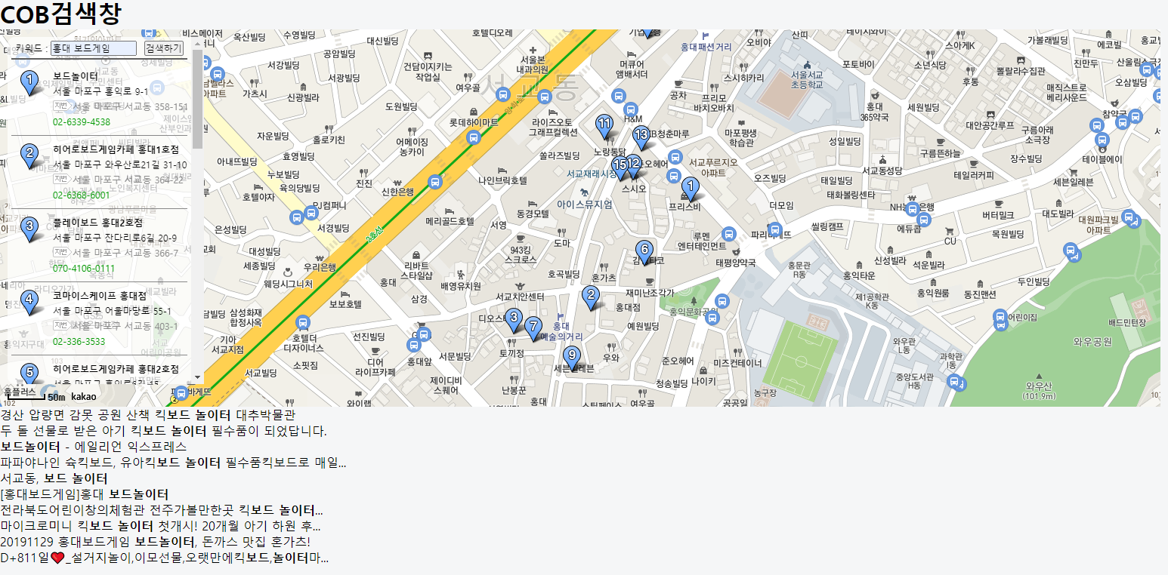
7. 주요기능 소개
게시판 글쓰기
1
카카오 맵 API
입력한 키워드를 통해 카테고리별 장소
검색하기
네이버 블로그 API 크롤링
카카오 맵 검색으로 나온 장소를 네이버 API를 통해 검색 결과의 블로그 보러가기

Slide 25

주요 기능 소개
보드게임

Slide 26
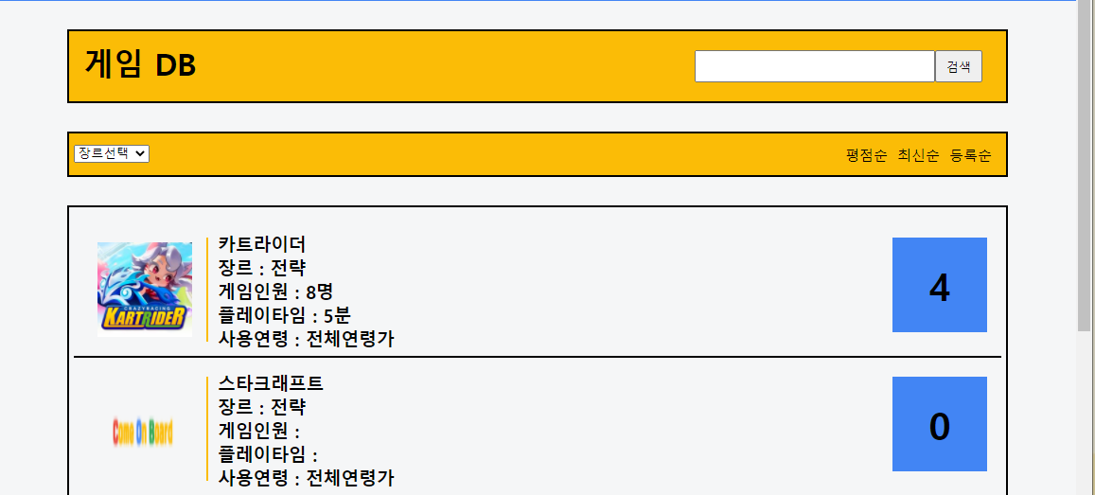
7. 주요기능 소개
게임 리스트 - 게시글 출력
1
장르별 분류,
평점,등록순 정렬,
검색 결과별 분류
동적쿼리를 사용하여 원하는 값을 출력
레프트 조인을 사용하여
평점이 있는 게시글과
평점이 없는 게시글 모두 표시

Slide 27
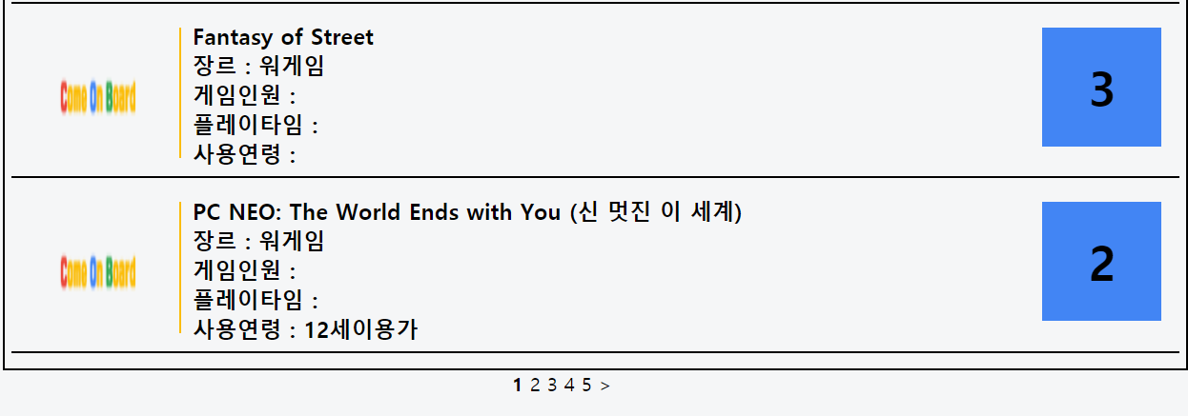
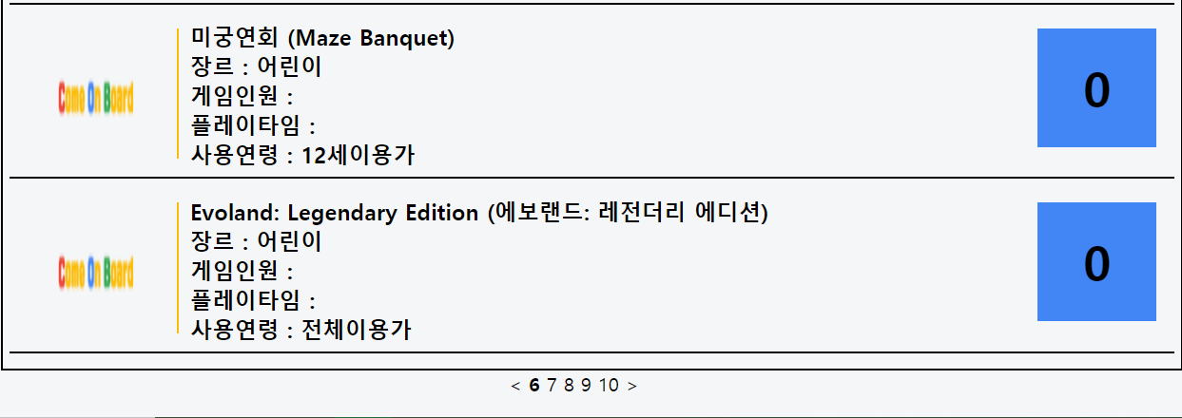
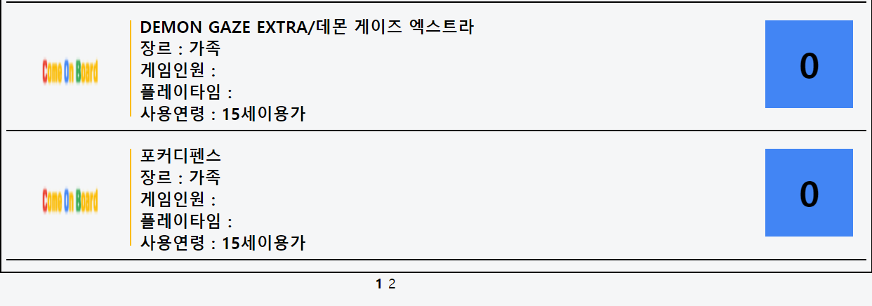
7. 주요기능 소개
게임 리스트 - 페이징
1
설정한 값의
게시글 갯수에 따라
페이징 처리

Slide 28
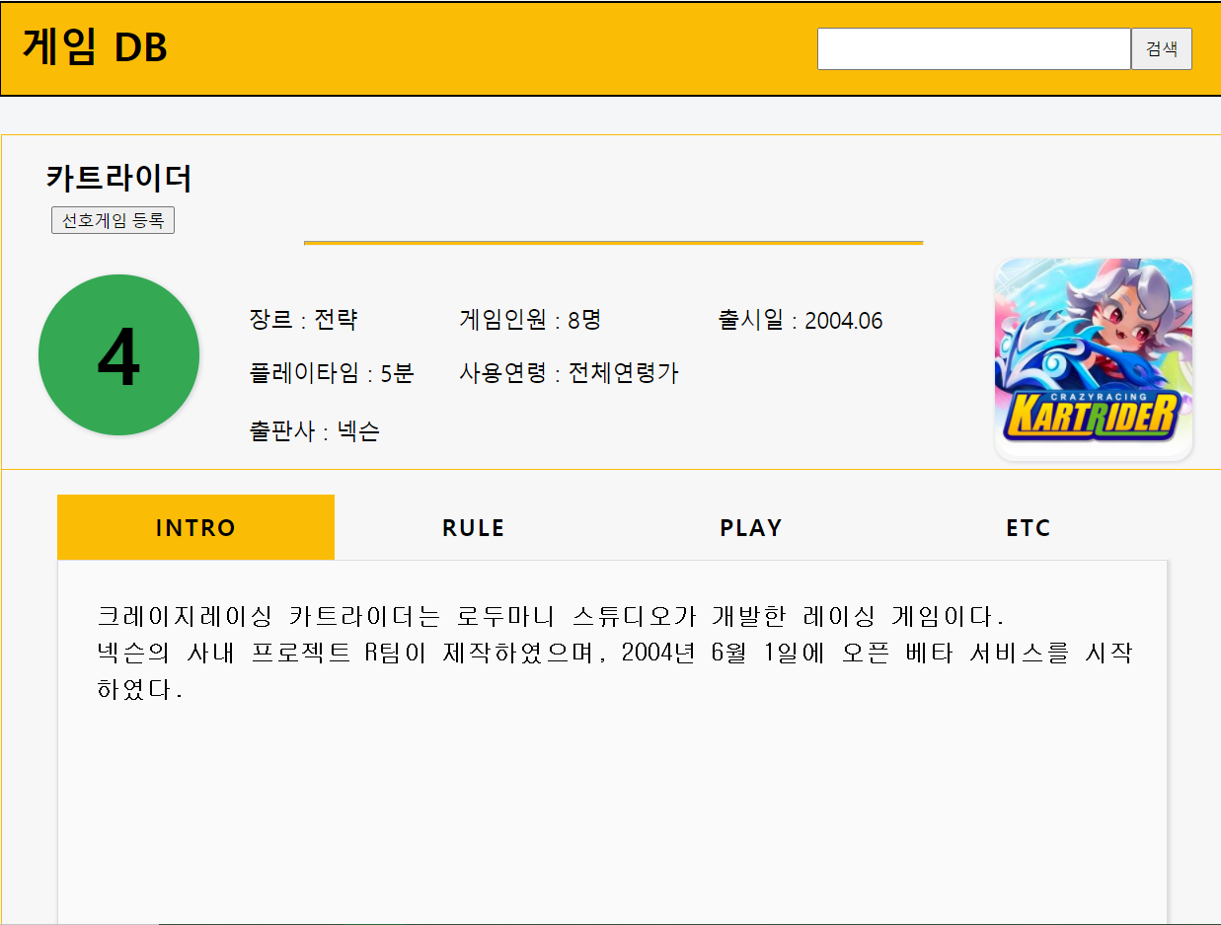

7. 주요기능 소개
게임 페이지 - 선호게임, 정보 출력
1
Ajax를 사용하여
DB에 중복된 데이터가
있으면 삭제버튼 표시
white-space: pre-wrap
속성을 사용하여
자동으로 줄바꿈
서브커리 와 레프트 조인을
이용하여 게임정보 출력

Slide 29
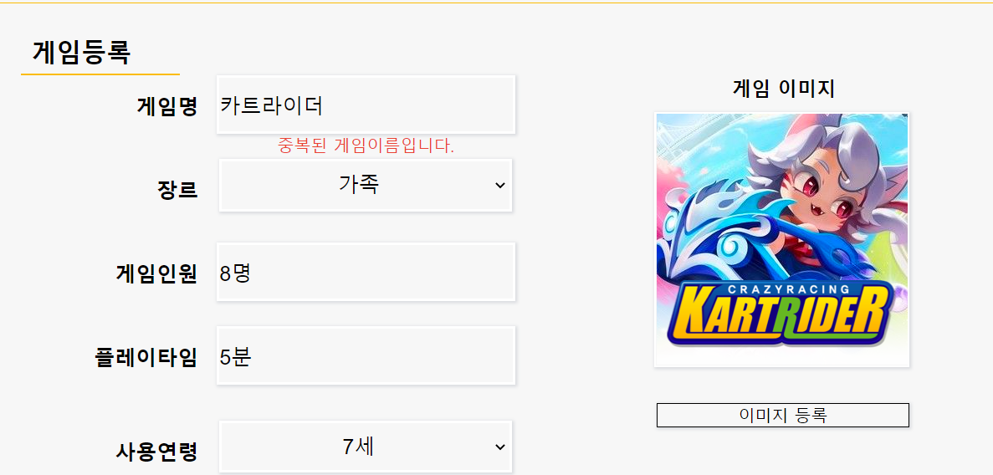
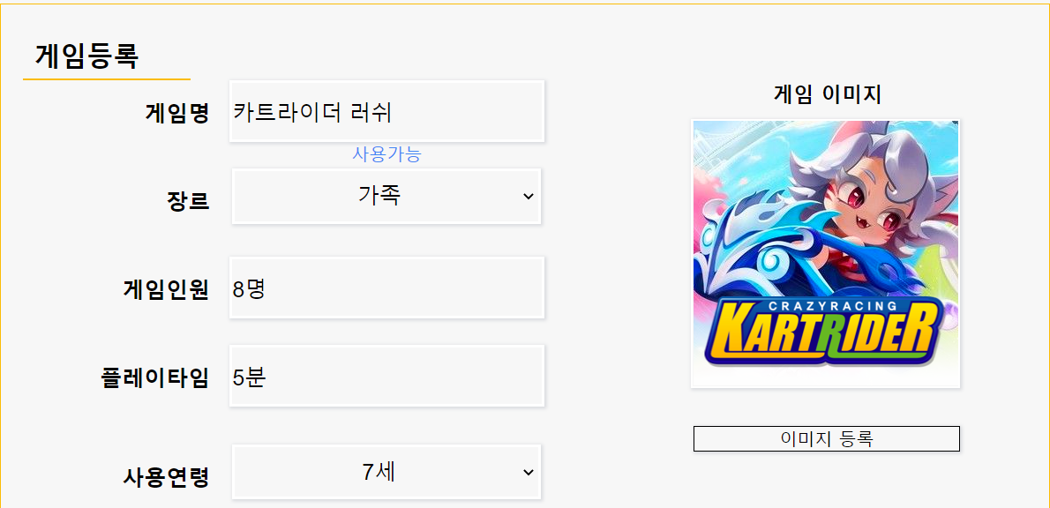
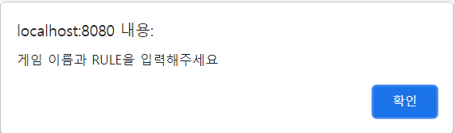
7. 주요기능 소개
게임 등록
1
Ajax를 사용하여
DB에 중복된 데이터가
있는지 확인
동적쿼리를 사용하여
필수 항목에 값이 없으면
DB에 저장되지 않도록 구현

Slide 30
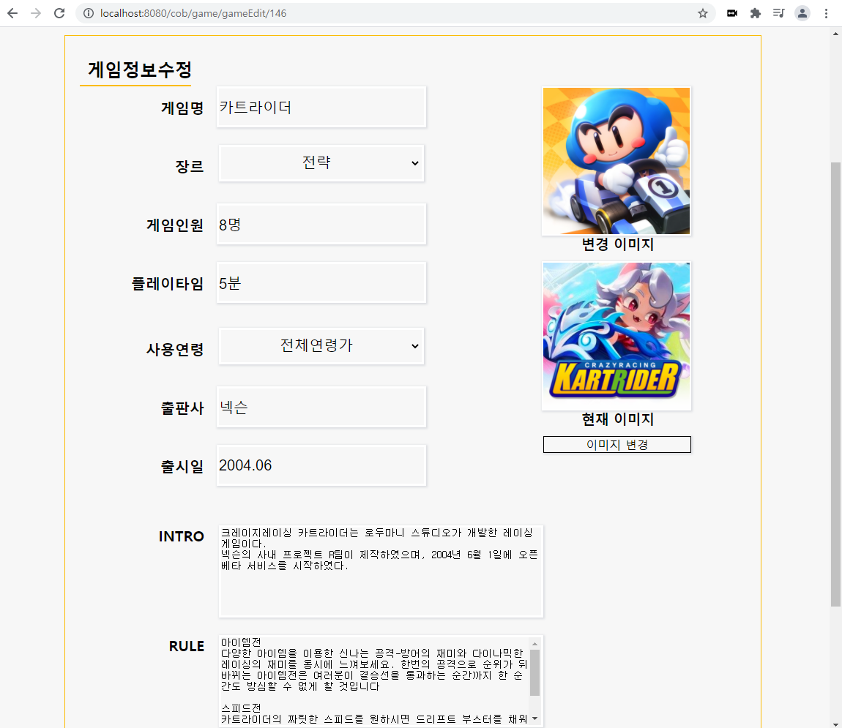
7. 주요기능 소개
게임 수정
1
Img 태그를 이용하여
현재 DB에 저장된 게임 이미지 출력
동적쿼리를 사용하여
변경할 이미지가 없을시
현재 이미지를 그대로 저장

Slide 31

주요 기능 소개
모임

Slide 32
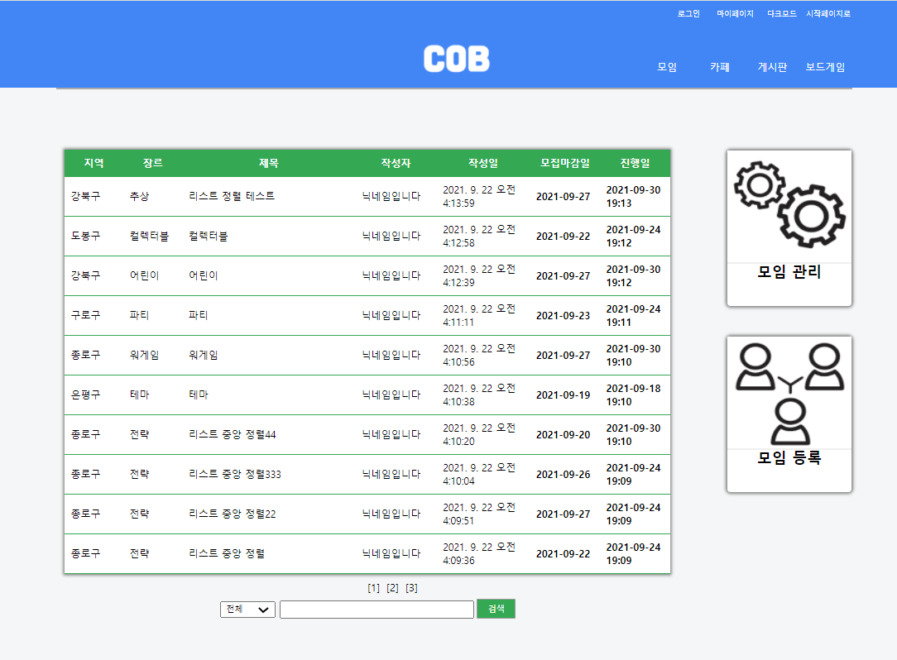
7. 주요기능 소개
모임 리스트 / 관리 / 등록
1
모임 리스트
테이블 형태로 리스트 출력
모임 리스트의 페이징처리 &
카테고리(지역, 장르, 제목, 작성자)
별 검색 기능

Slide 33
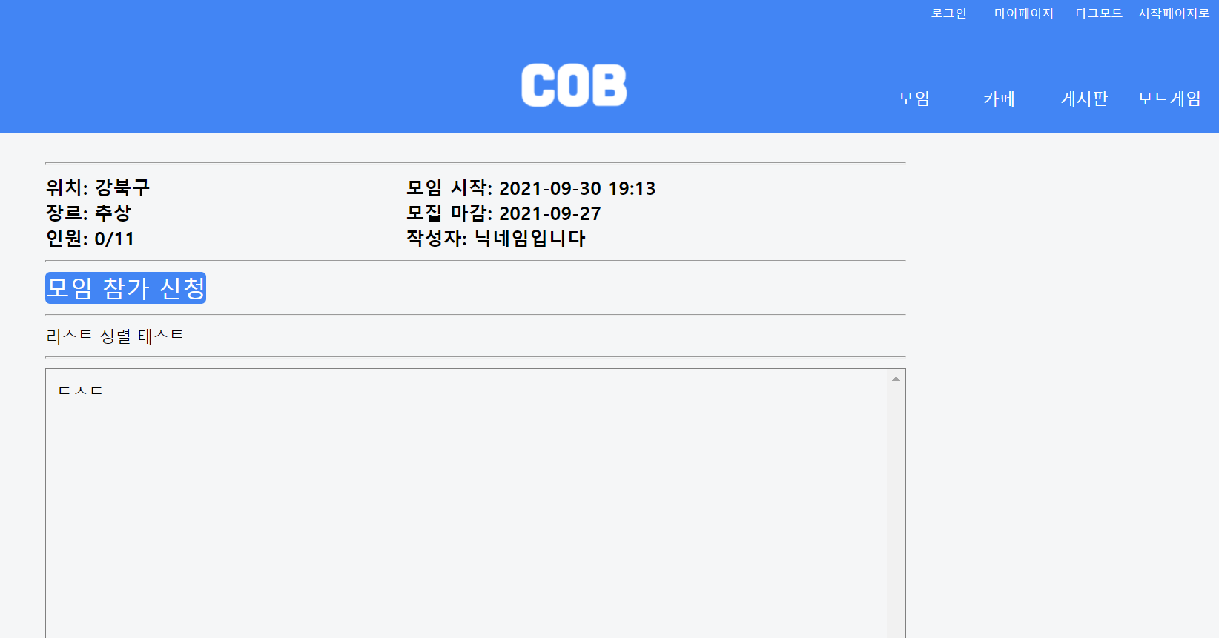
7. 주요기능 소개
모임 리스트 / 관리 / 등록
1
모임 게시글
해당 모임에 대한 정보
모임 게시글의 제목과 본문 내용

Slide 34
7. 주요기능 소개
모임 리스트 / 관리 / 등록
1
모임 게시글
글 작성자가 아닌 사람이 게시글을 클릭 할 경우
모임 참가 신청 버튼이 보임

Slide 35
7. 주요기능 소개
모임 리스트 / 관리 / 등록
1
모임 관리
내가 만든 모임 or 내가 참가한 모임의 관리 페이지
모임 게시글 등록

Slide 36
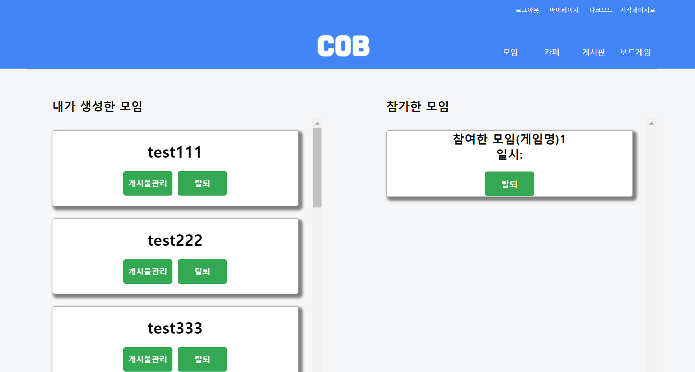
7. 주요기능 소개
모임 리스트 / 관리 / 등록
1
모임 관리
내가 만든 모임
게시물 관리 클릭시
모임 Editor로 이동
내가 참여한 모임

Slide 37
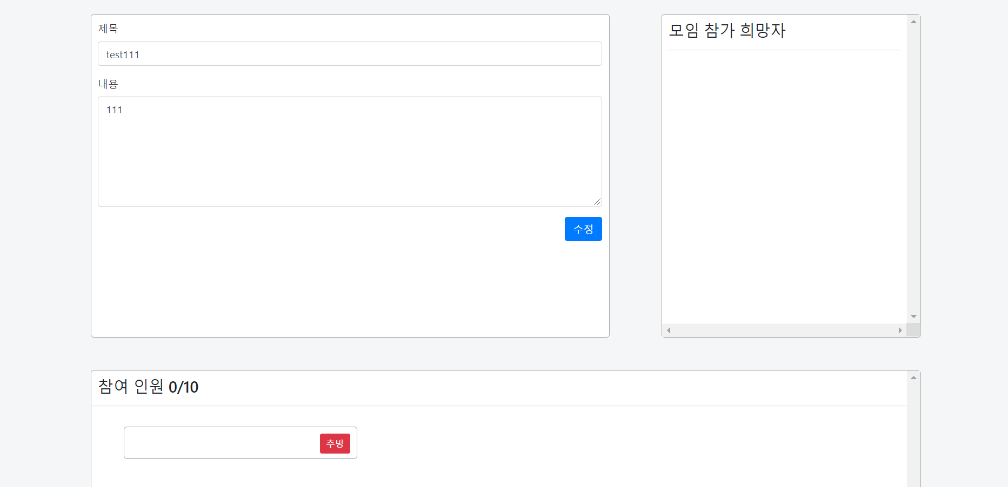
7. 주요기능 소개
모임 리스트 / 관리 / 등록
1
모임 관리
모임 게시글 제목과 내용을
수정할 수 있는 공간
모임 참가 희망자 리스트 출력
참가 확정 리스트

Slide 38
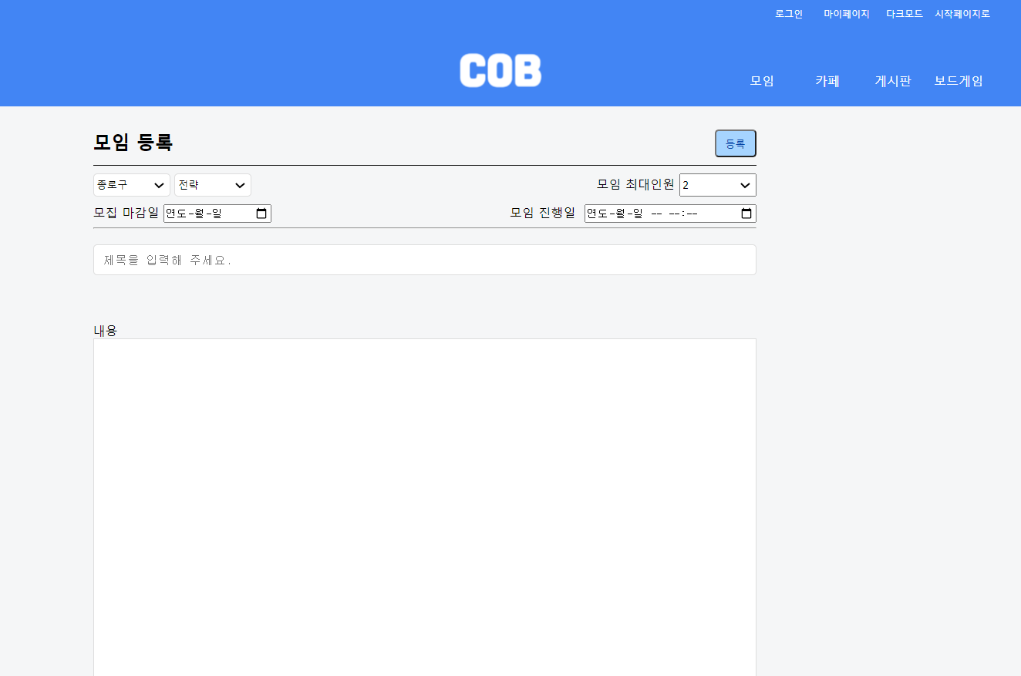
7. 주요기능 소개
모임 리스트 / 관리 / 등록
1
모임 생성
모임 생성시 필요한 정보
(지역, 장르, 최대인원, 모집 마감일, 시작일) 선택 영역
제목 입력란 & 내용 입력란

Slide 39

주요 기능 소개
보드게임카페

Slide 40
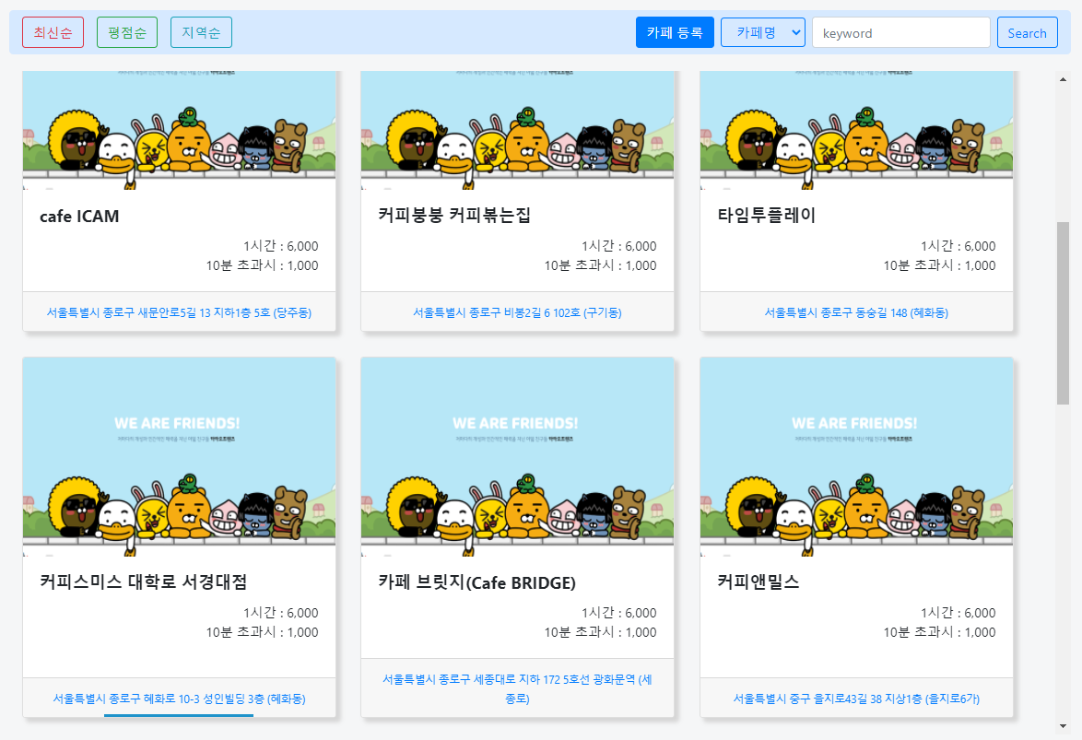
7. 주요기능 소개
리스트 – 스크롤 페이징
1
스크롤 이벤트
스크롤의 위치값을 활용한 페이징 처리로 스크롤이 하단에 위치할 시 카페 리스트 동적 추가

Slide 41
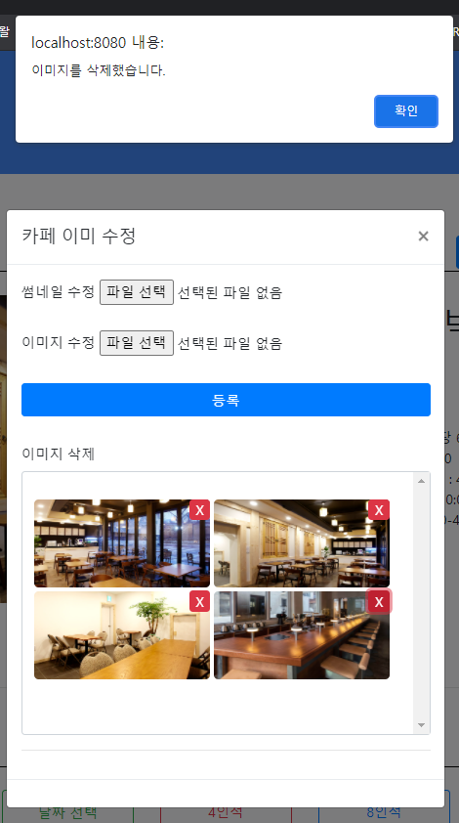
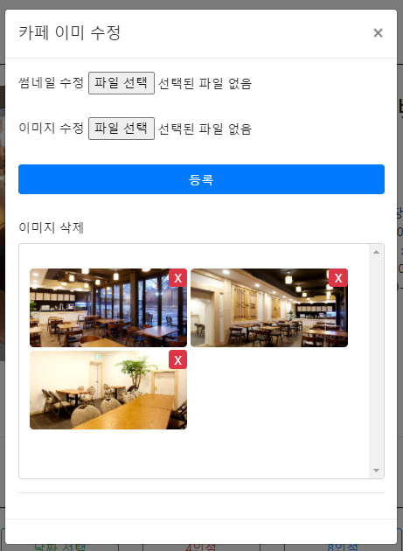
7. 주요기능 소개
카페 정보 – 이미지 관리
1
이미지 수정/ 삭제
현재 등록된 이미지를 가져와 출력 후 실시간으로 수정과 삭제를 할 수 있도록 ajax활용

Slide 42
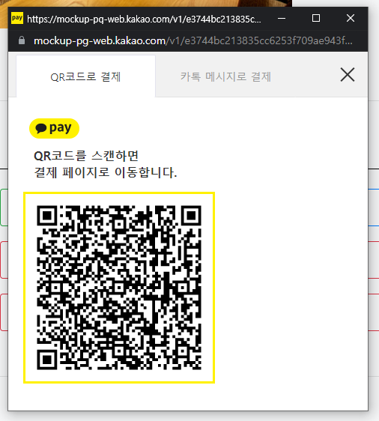
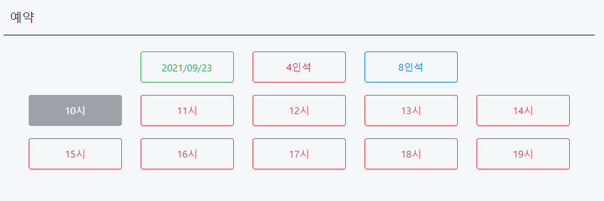
7. 주요기능 소개
카페 예약 - 카카오페이
1
카페의 예약가능한 시간의 정보를 받아와 예약폼 생성
카페 예약시 결제를 위한
카카오페이 API 사용

Slide 43
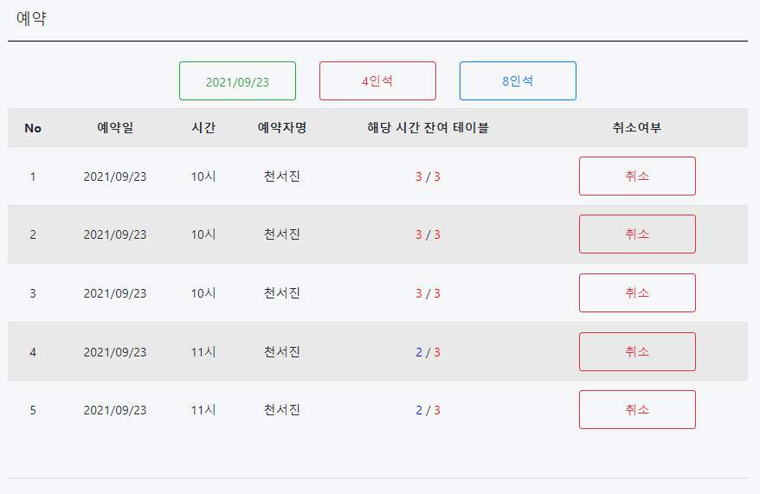
7. 주요기능 소개
카페 예약 리스트 관리
1
예약된 정보를 바로 확인 할 수 있도록 일시, 인원에 맞춰 예약된 리스트 출력

